Slide 1


課程名稱-
微量營養素-維生素
李淑玲
08

Slide 2
微量營養素-維生素
第一節 維生素的特性
第二節 維生素的分類
  一、脂溶性維生素
  二、水溶性維生素
第三節 脂溶性維生素的功能及食物來源
第四節 水溶性維生素的功能及食物來源

Slide 3
第一節 維生素的特性
維生素：微量營養素
  只需少量
  不能提供能量
  協助各種代謝反應
  如攝取不足維生素，可能會患上維生素營養缺乏症狀

Slide 4
圖3-1 維生素在人體的生理功能

Slide 5
第二節 維生素的分類
維生素分為：
「脂溶性維生素」、「水溶性維生素」
(1) 脂溶性維生素：維生素A、D、E、K
(2) 水溶性維生素：維生素B群、維生素C

Slide 6
第三節 脂溶性維生素的功能及食物來源
維生素A
維生素D
維生素E
維生素K

Slide 7
維生素A
形式與來源：
  視網醇及其衍生物，包括三種成分：視網醇、視網醛、視網酸，其中，視網醇活性最高，視網醇的天然形式只存在動物中，通常與脂肪在一起。
  「維生素A先質」來自植物性食品，維生素先質並沒有維生素的活性，必須經過代謝轉換成有活性的維生素A，主要是類胡蘿蔔素，其中活性最高的是β-胡蘿蔔素。

Slide 8
維生素A
生理與生化功能：
  正常的視覺感光：視網醛是眼球內網膜上柱狀細胞感光的重要成分。
  上皮細胞的健康：上皮細胞是人體防衛異物入侵與感染的第一線，分佈在呼吸道、消化道、皮膚、眼睛、生殖泌尿系統的表面。
    部分上皮細胞具有分泌粘液的功能，有助於保持濕潤和清潔。
    缺乏維生素A時，細胞角質化、硬化、分裂、不分泌粘液，失去防衛功能，以眼部最為敏感。

Slide 9
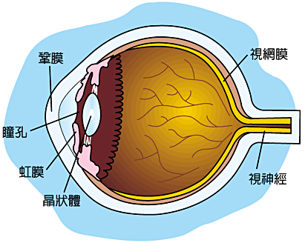
維生素A~缺乏症狀
初期的症狀是夜盲症
  適暗能力不佳而在光線變弱時視覺不良。
接著有輕微的乾眼症
  淚腺上皮組織角質化，淚水分泌量減少，結膜和角膜乾燥，眼睛易因灰塵而發癢，易受細菌感染，角膜軟化而終至瞎眼。
皮膚也會有毛囊性角化症狀，皮膚與皮脂腺角質化，造成微粒狀突起，類似雞皮疙瘩，但不會消失。

Slide 10
維生素A
食物來源：
  動物性食品：主要是魚肝油、奶類、蛋等。
植物性食品：
  主要是深色葉菜類、胡蘿蔔、木瓜、芒果、紅心甘藷、柑橘。

Slide 11
第三節 脂溶性維生素的功能及食物來源
維生素A
維生素D
維生素E
維生素K

Slide 12
維生素D
又稱為鈣化固醇 (Calciferol)
陽光維生素 : 經紫外線照射轉化而成
最主要為有下列二種型式
  膽鈣化固醇 : D₃
    動物細胞的膽固醇衍生物 (7-脫氫膽固醇)
  麥角鈣化固醇 : D₂

Slide 13
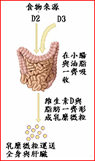
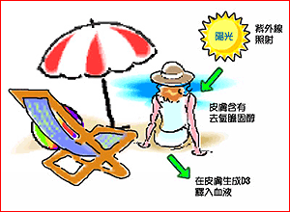
維生素D

Slide 14
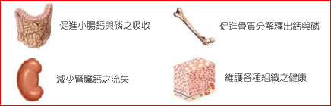
維生素 D
調節血中鈣、磷的正常濃度
  促進鈣、磷的吸收
  並於必要時促使骨骼釋放出鈣和磷
  促進腎臟對鈣的再吸收
協助牙齒及骨骼正常發育
  促進磷酸鈣的沉積，使骨齒堅實
維持神經、肌肉正常生理所需
  神經感應，心跳，以及血液凝固之生理功能

Slide 15
維生素D缺乏
佝僂症：兒童缺乏 (骨骼鈣化不足）
軟骨症：成人缺乏
  不接觸陽光、攝取量不足、連續生產與哺乳的婦女
血鈣偏低：
  鈣吸收不良導致血鈣濃度偏低
  血鈣值若過低 (低於7 毫克/100毫升)，會引發肌肉強直，有緊張、抽搐、抽筋、痙攣等症狀。

Slide 16
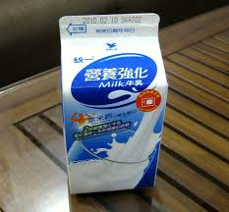
維生素D來源：
1.食物：一般的食物維生素D含量不豐富。含量較多的食物有海產魚類、鱈魚肝臟、油脂含量豐富沙丁魚和鮭魚、蛋類、牛肝(250克)、牛奶(美國進口)
2.維生素D強化食品：奶類食品和嬰兒食品
3.濃縮的天然食物：魚肝油
鮮奶中添加維生素D3

Slide 17
維生素D攝取 (陽光)
取決於膚色、年齡、曬太陽的時段、季節和地理環境，皮膚色素會影響皮膚吸收UVB，膚色越深能穿透的UVB越少。
根據美國國家健康科學院建議，一般只要讓未保護的臉、手臂或腿，在早上10點到下午3點間，於陽光下照射5~30分鐘，每周2~3次，就足夠讓身體製造出足量身體所需維生素D。
  「未保護」指的是沒有衣服遮掩，也沒有塗抹防曬油。

Slide 18
第三節 脂溶性維生素的功能及食物來源
維生素A
維生素D
維生素E
維生素K

Slide 19
維生素 E
天然抗氧化劑
  防止維生素 A 被氧化
  與硒產生防止氧化的協同效用
分佈於細胞膜及胞器的成分膜上
  與自由基結合
  避免細胞膜上的脂質被氧化

Slide 20
維生素E 缺乏
正常飲食下，不易發生
紅血球較易受維生素 E 缺乏，而使細胞膜產生病變而溶血
食物來源
  主要為植物油(小麥胚芽油、棉子油、玉米油、黃豆 油、葵花子油等)及全穀類、深綠葉蔬菜、蛋、堅果、豆類。
  其他食物含量很少

Slide 21
第三節 脂溶性維生素的功能及食物來源
維生素A
維生素D
維生素E
維生素K

Slide 22
維生素K
功能：
  維持正常凝血機制：血液中含有多種「凝血酶原」等與凝血有關的蛋白質，這些蛋白質有獨特的胺基酸結構，可以與鈣結合，形成這種結構需要充足的維生素K。
  維護骨骼健康：骨骼礦質化需要獨特的蛋白質來與鈣結合，並執行一些調節的作用，造骨細胞合成這些蛋白質時需要維生素K協助。

Slide 23
維生素K
來源：
  食物來源：綠色蔬菜、肝臟、蘆筍、全榖類。
  微生物來源：腸道細菌合成，可供人體利用。

Slide 24
第四節 水溶性維生素的功能及食物來源
維生素 B 群 (8種)
  維生素B₁
  維生素B₂ (核黃素)
  菸鹼酸
  泛酸
  維生素B₆
  維生素B₁₂
  葉酸 (Folic acid)
  生物素
維生素C

Slide 25
水溶性維生素
結構多樣性
共同特徵
  食物來源：由植物提供(維生素B₁₂例外)
  儲存
    不穩定
    無法長期儲存，需持續由飲食提供
  功能：當輔酶

Slide 26
維生素B₁
功效：促進碳水化合物轉變成能量、協助心臟與腦的運作。
建議每1000大卡熱量應該攝取0.5毫克的維生素B₁。
食物中以全穀類、肝臟、酵母、堅果類、豆類、瘦肉的含量最為豐富。

Slide 27
維生素B₂ (核黃素 )
維生素B₂的營養缺乏症其症狀是口角發炎、破裂、流血、以及怕光，舌頭發炎等。
維生素B₂的化學名稱叫核黃素，是一種黃綠色的物質，在光線中很容易被破壞，所以如果是以塑膠瓶盛裝的牛乳，應該避免曝露在光線下太久，避免維生素B₂的損失。
功效：協助紅血球的製造。

Slide 28
維生素B₂的攝取
維生素B₂的需要量也與熱量攝取有關。
  建議每1000大卡熱量應該攝取0.55毫克的維生素B₂。
牛奶、肝臟、酵母是維生素B₂的含量最豐富的食物，蛋類、瘦肉及深綠色蔬菜也有一些。

Slide 29
菸鹼酸
功效：幫助消化、促進皮膚與神經的健康。
缺乏：
  虛弱、疲勞、食慾不振、消化不良和多種皮膚出疹
  癩皮病(3D：皮膚炎、下痢、癡呆)，多發生於以玉米為主食地區。
來源：乳酪類、蛋、雞鴨、魚、瘦肉等。

Slide 30
泛酸
功能
  促進激素與膽固醇的合成。
  參與能量代謝
  幫助細胞形成，維持正常成長
  中樞神經系統運作
  與頭髮與皮膚的營養狀態有關
    (頭髮缺乏光澤或變得較稀疏)
來源：蛋、酵母、豆類等。

Slide 31
維生素B₆
主要功能:
為許多酵素系統的輔酶，幫助胺基酸的合成與分解。
協助色胺酸轉化為菸鹼酸。
促進蛋白質的消化、神經與腦的運作
協助免疫系統製造抗體及製造紅血球。

Slide 32
缺乏的臨床影響及食物來源
貧血：血色素不足 (低色素性小紅血球貧血症)
中樞神經系統障礙
懷孕時需求增加
來源：小麥胚芽、瘦肉類、酵母、豆莢類

Slide 33
維生素B₁₂
主要功能:
(1) 促進核酸之合成。
(2) 對醣類和脂肪代謝佔有重要角色。
(3) 促進製造紅血球
(4) 協助中樞神經系統的運作。
來源多為動物性食品：肝臟、肉類、蛋類、奶類
體內微生物（細菌）可合成

Slide 34
葉酸
主要功能:
(1) 與維生素B₁₂同為DNA合成所必需的物質。
(2) 幫助骨髓中紅血球之合成及成熟。
(3) 膽鹼的合成。
(4) 促進蛋白質的消化、製造紅血球、合成DNA、協助細胞與組織功能。
來源：深綠色蔬菜、酵母

Slide 35
生物素
維生素 H、B₇ ，或稱 Coenzyme R
因生食蛋白的大鼠脫毛、體重變輕、後肢癱瘓，甚至死亡而發現
  抗生物素蛋白 (Avidin) : 影響老鼠生長的物質
  抗生物素蛋白 與 生物素 結合，影響阻礙生物素吸收
  熟蛋中的抗生物素蛋白會因受熱變性。
生理功能
參與能量代謝
維持正常成長，發育及健康
無法人工合成
食物來源：蛋黃、肝臟、酵母

Slide 36
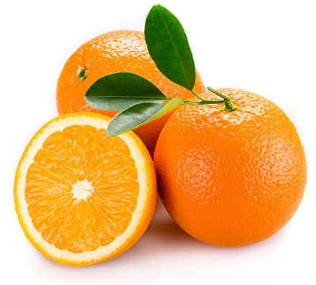
維生素 C
又叫抗壞血酸
水溶性、不穩定、易氧化、高溫會破壞
不易儲存，易被小腸吸收
缺乏鹽酸或腸胃道出血會影響吸收
生理功能
具抗氧化功能 (清除自由基)
增加膠原合成、強化結締組織
對傷口的癒合、抵抗感染有幫助
食物來源：
  芭樂、柑橘類、綠色蔬菜等含量豐富
  易氧化、製備或加工過程易受破壞

Slide 37
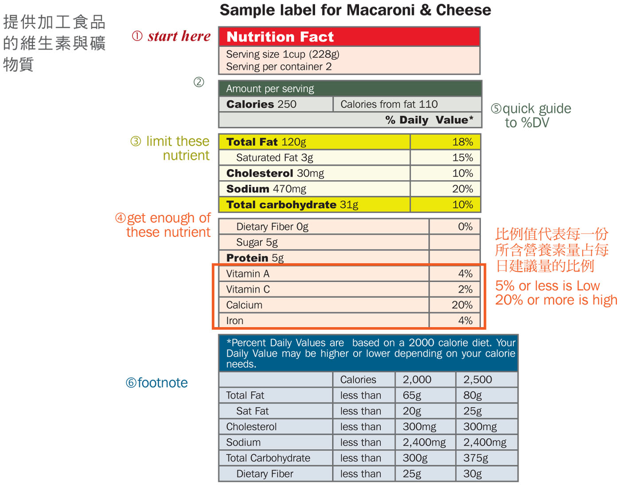
營養標示

